Slide 1
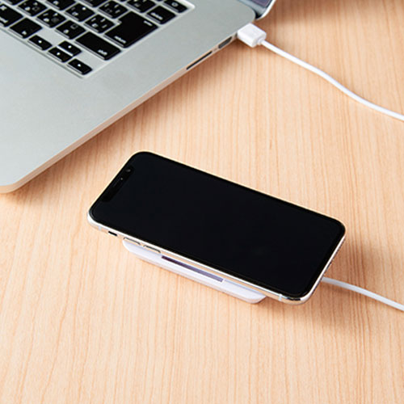
【提案書】
スタンド付ワイヤレスチャージャー
特徴
Qi規格対応スマートフォンなら置くだけで充電することができ、またスマホスタンドとしても利用できちゃう便利アイテムです。フルカラーの名入れプリントが可能なため、販促用にも是非！
納期
納期スペース
仕様
素 材：ABS
サイズ：95×76×12mm
（包装形態：化粧箱：95×20×97mm）
重 量：約72g
機 能：入力：DC5V／1.5A、出力：5V／1A
付属品：USBコード
お見積
お見積りスペース

